Slide 1
Swiitt

Slide 2
功能
1.愛情討論區
2.音樂照片故事
3.貼圖小舖
4.Photo Moment
5.Love Note
6.Planning Date
7.Swiitt Picks

Slide 3
功能介紹
愛情討論區、音樂照片故事，這兩個都是他們公司另外設計的程式，但是在swiitt中部包含這些功能，需要另外再去下載安裝。
貼圖小舖，這是用在回應留言的部分，Swiitt並沒有聊天室的功能，所以她這個都是在回應照片，或是Love Note、Swiitt Picks等部分的時候用。
Photo Moment 情侶可以上傳照片在此程式內，上傳後雙方都可以看見，並且可以從中下載下來，也可以對上傳的照片留言、貼圖
Love Note就有點類似筆記本，你可以把一些你想說的話記錄下來，雙方都可以看到
Planning Date 可以記錄情侶 何時何地要去玩什麼，算是一個提醒的作用
Swiitt Picks 它比較特別的地方是，它會提供一些點子給你參考，譬如像是一些展覽、體驗營等，如果你有喜歡的活動，可以直接點選選，會連到Planning Date做成約會紀錄

Slide 4
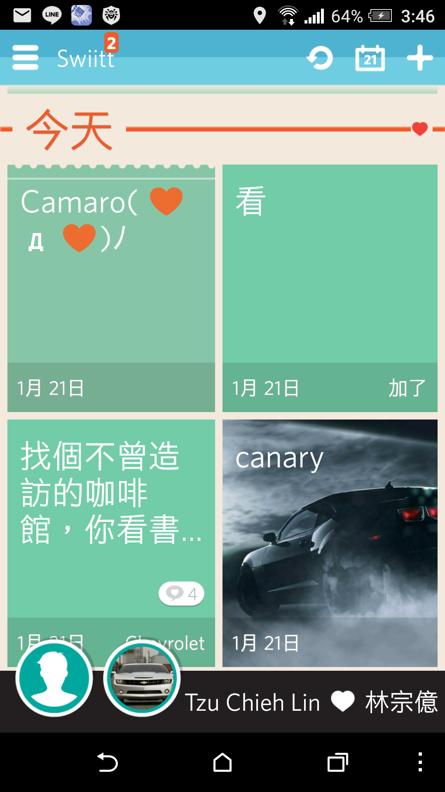
版面、配色
它的預設畫面就是今天的活動或是筆記，往上拉還有預定的活動、約會
版面的顏色都是用淺色系組成，讓人看起來舒服、輕鬆、自在，對情侶間多少也能緩和一些不開心的情侶
唯一我比較不喜歡的是它的文字版面，不管是 Love Note、Planning Date的縮圖文字，它的文字換行我覺得可以字型縮小，這樣排版或許會好點，但也有可能就是為了要提醒字型才用這麼大的，但是對我個人來說看起來不是很喜歡

Slide 5
總結
這個APP是雙方認證連線使用的，即時的訊息、圖片、計畫等都可以跟對方共享，唯一的缺點就是少了聊天室的功能，不然情侶間只需要運用這個程式即可，不需要傳訊息要另外用別的程式
連線的APP比單方的APP多了許多便利性，不僅資料共享，想說的話新增後，對方也可以馬上看到，這讓雙方更清楚彼此的想法。並且當圖片等有回應會有推播通知，並不需要隨時開啟程式查看
這個APP對情侶來說，我覺得應該蠻受歡迎的，除了聊天以外，其他聊天程式能做的他都能，還能提供約會地點給情侶參考，紀念日、想說的話都可以在這個APP上完成，而且還是即時的，我覺得除了文字上的排版外，這是一個很不錯的情侶APP

